Slide 1
Teoria dei Segnali
Corso di Laurea:
Scienze Nautiche Aeronautiche e Meteo-Oceanografiche
Anno Accademico: 2023/2024
Crediti: 9 CFU
Docente: Giampaolo Ferraioli

Slide 2
Sommario
Segnali a tempo discreto
Segnali Elementari

Slide 3
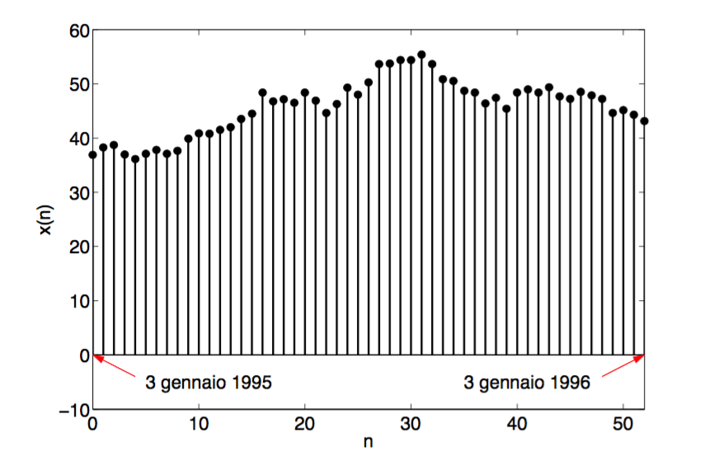
Segnali a tempo discreto
Un segnale si dice a tempo discreto (TD), o “sequenza”, se la variabile indipendente (tempo) varia in un insieme discreto.
ES: prezzo di un’azione IBM alla borsa di New York presa con cadenza settimanale tra gennaio 1995 e gennaio 1996
È un segnale a tempo discreto: presenta valori solo in corrispondenza dell’insieme discreto delle settimane dell’anno.

Slide 4
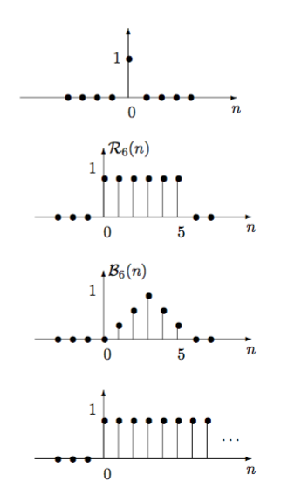
Segnali Elementari
Delta di Kronecker
Finestra rettangolare
Finestra triangolare
$$δ(n)=\left\{\begin{matrix}1 n=1 \\ 0 altrimenti\end{matrix}\right.$$
$$N=6$$
$$R_{N}(n)=\left\{\begin{matrix}1 0≤n≤N−1 \\ 0 altrimenti\end{matrix}\right.$$
$$N=3$$
$$B_{2N}(n)=\left\{\begin{matrix}1−\frac{\left|n−N\right|}{N} 0≤n≤2N−1 \\ 0 altrimenti\end{matrix}\right.$$

Slide 5
Segnali Elementari
Gradino unitario
$$u(n)=\left\{\begin{matrix}1 n≥0 \\ 0 altrimenti\end{matrix}\right.$$
Segnale periodico (replicazione)
dove $N_{0}$ è il periodo di ripetizione e $x_{g}(n)$ è il segnale generatore (aperiodico).
ES:
$$x(n)={rep}_{N_{0}}\left[x_{g}(n)\right]$$
$$x(n)={rep}_{9}\left[R_{5}(n+2)\right]$$

